Slide 1
Уголок по нравственно –патриотическому воспитанию детей в разновозрастной группе МБДОУ д/с «Теремок»

Slide 2
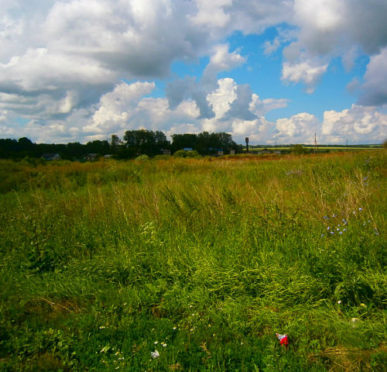

Slide 3
Цель патриотического воспитания:
Воспитание гуманной, духовно-нравственной личности, достойных будущих граждан России, патриотов своего Отечества.
Задачи патриотического развития:
- формирование чувства привязанности к дому, детскому саду,
друзьям в детском саду, своим близким;
- формирование бережного отношения к природе и всему
живому;
- развитие интереса к русским традициям и промыслам;
- формирование представлений о России как о родной стране.

Slide 4
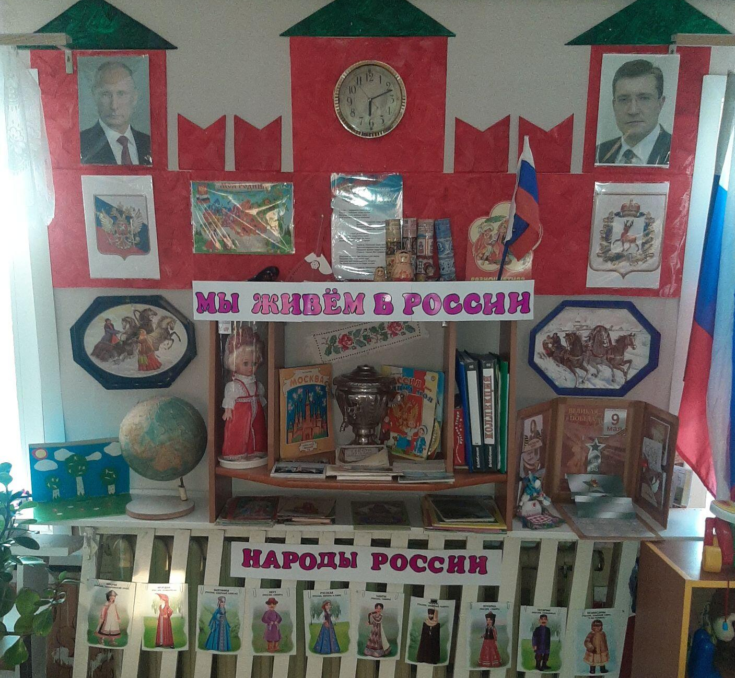
В нашем уголке представлена символика
Российской Федерации: флаг, герб, гимн, портрет президента Путина В.В., а также герб и портрет губернатора Нижегородской области

Slide 5
Информация в уголке предоставлена по разделам:
«Моя семья»;
«Наша Родина - Россия» («Мой
Поселок», «Мой детский сад»)
«Русская национальная культура»;
«Природа родного края»;
«Защитники Отечества».

Slide 6
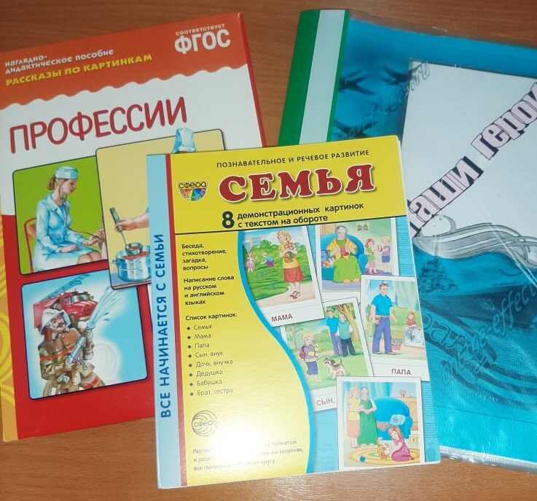
«Моя семья»:
Мир ребенка начинается с семьи. Рассматривая альбомы «Семья», «Помогаем друг другу», играя в игры «Все работы хороши», «Жизнь моей семьи» и другие, дети получают знания о ближайшем окружении, воспитывается гуманное отношение к близким.

Slide 7
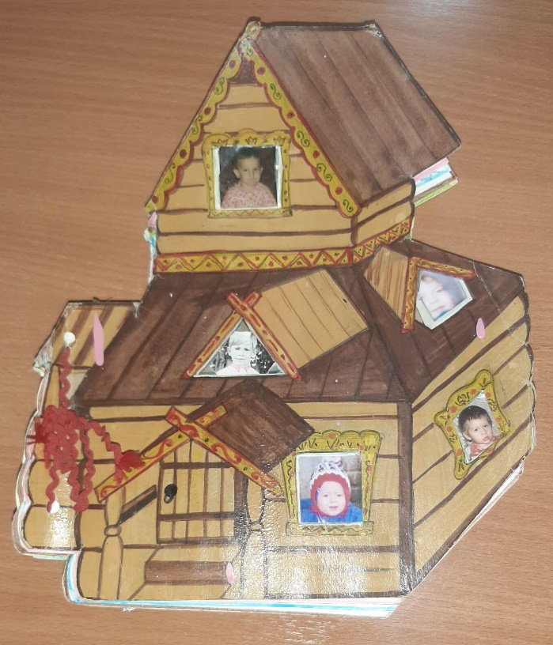
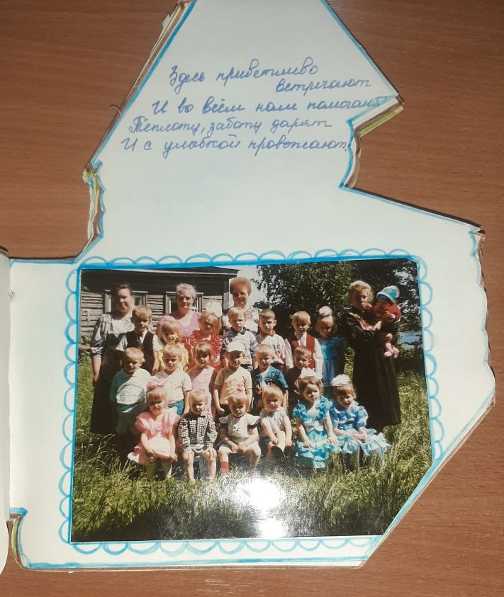
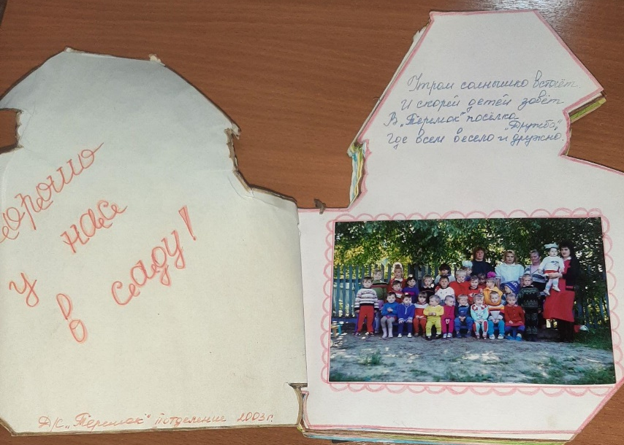
МОЙ ДЕТСКИЙ САД
«Я люблю свой детский сад» Задачи: 1.Продолжать знакомить детей с детским садом и работой его сотрудников. 2.Знакомить с традициями детского сада. 3.Привлекать к посильному участию в оформлении группы, к созданию ее символики и традиций. 4.Закрепить навык бережного отношения к вещам, умение использовать их по назначению, ставить на место. 5. Воспитывать уважение к труду сотрудников детского сада, учить беречь результаты их труда.

Slide 8
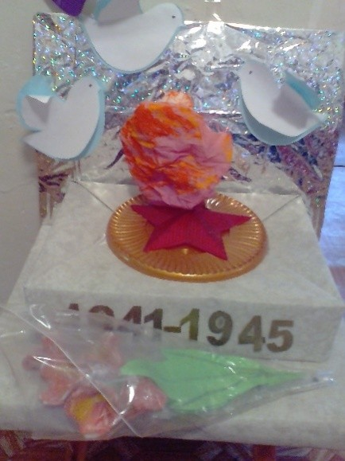
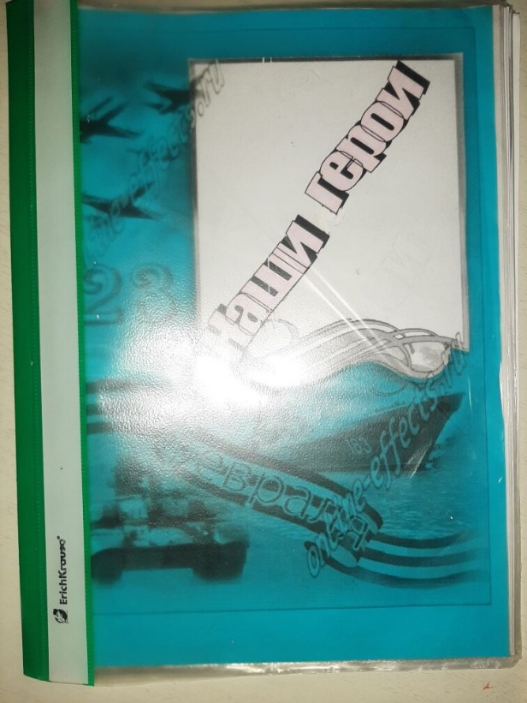
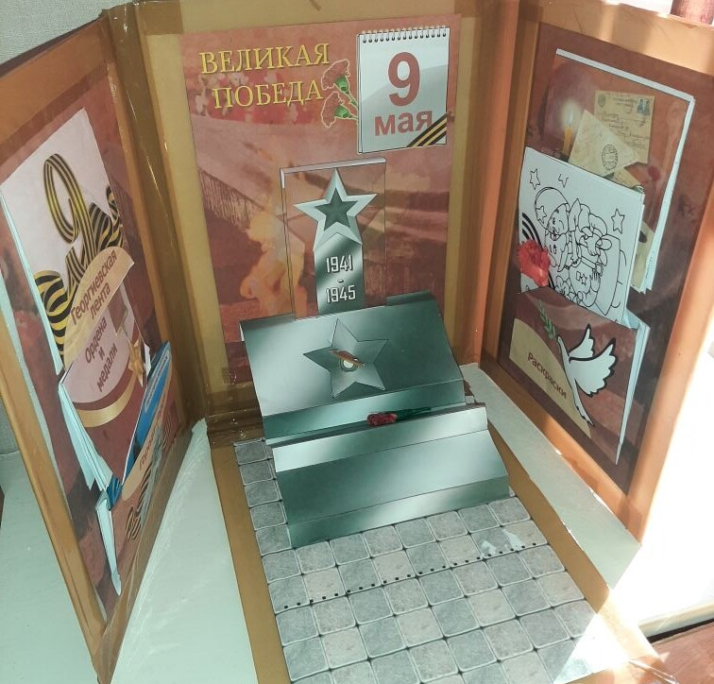
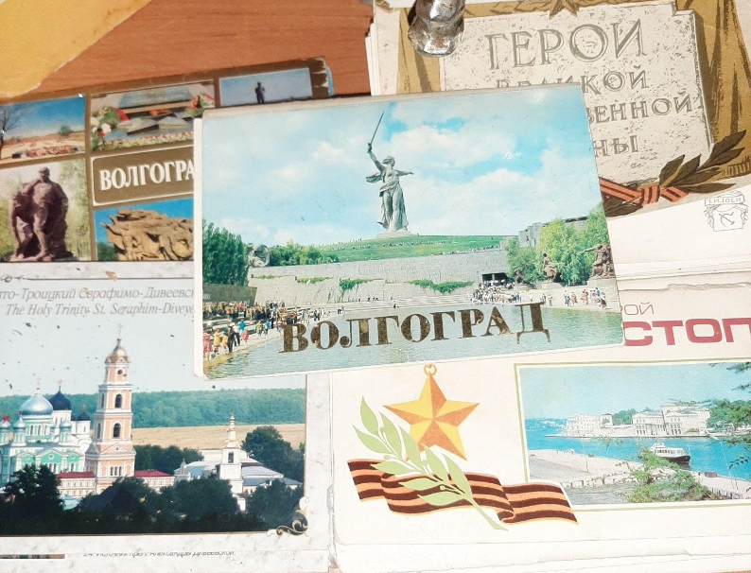
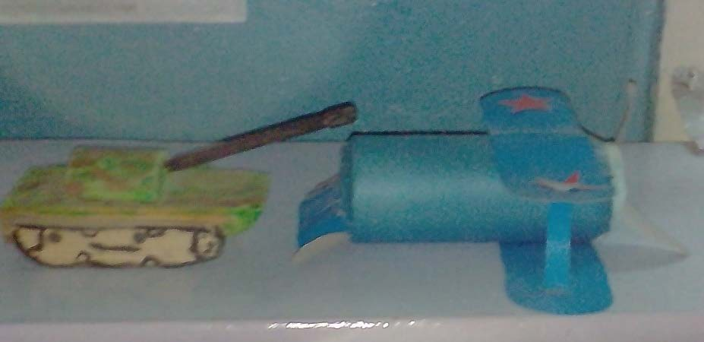
Большое воспитательное значение имеет знакомство с «Защитниками Отечества»: героями Великой Отечественной войны, их подвигами, героическими поступками. Мы воспитываем гордость за них, желание
быть похожими на них. Представлены альбомы для рассматривания, наглядный материал, дидактические игры, лэпбук, посвященный Дню Победы, альбомы с открытками «Города – герои», макет «Вечный огонь», военная техника, сделанная руками родителей.

Slide 9
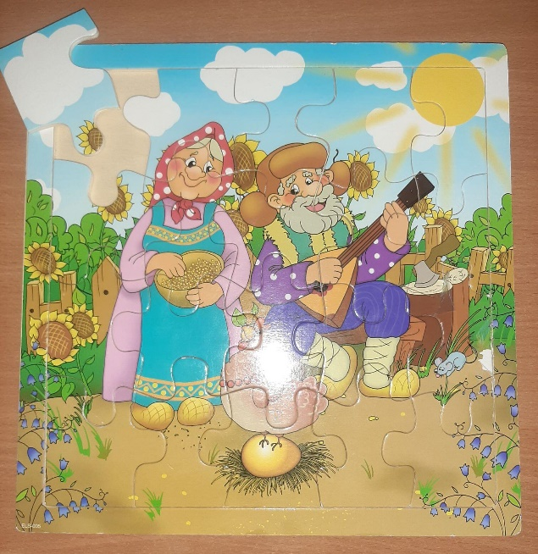
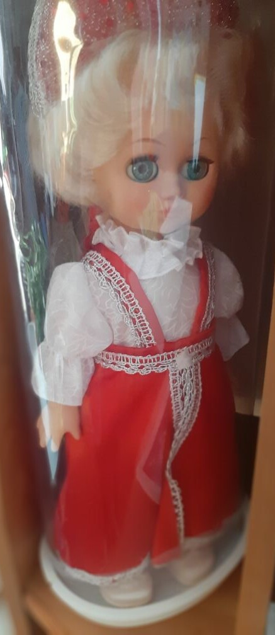
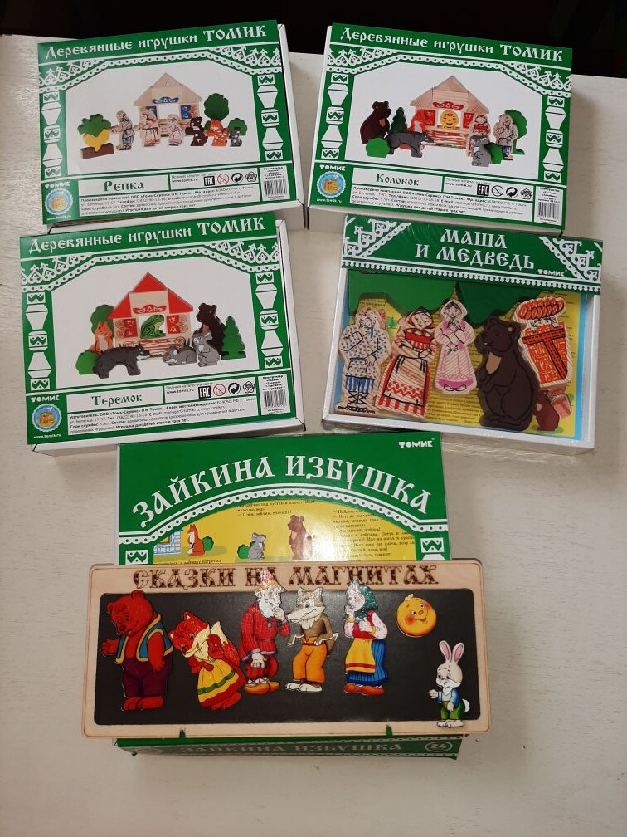
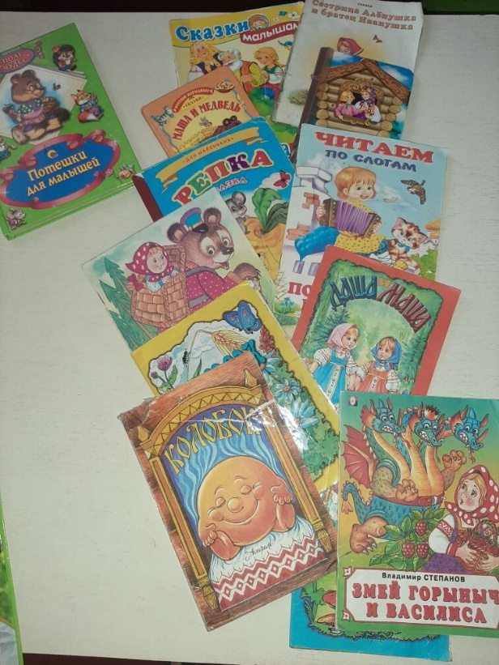
«Традиции русской культуры»:
Для привития детям ценностей и традиций русского народа мы сделали мини-музей, там есть матрешки, куклы, обереги, альбомы, игры. Также художественная литература: устное народное творчество, стихи. Настольный театр «Репка», «Колобок». Пазлы по русским народным сказкам.

Slide 10
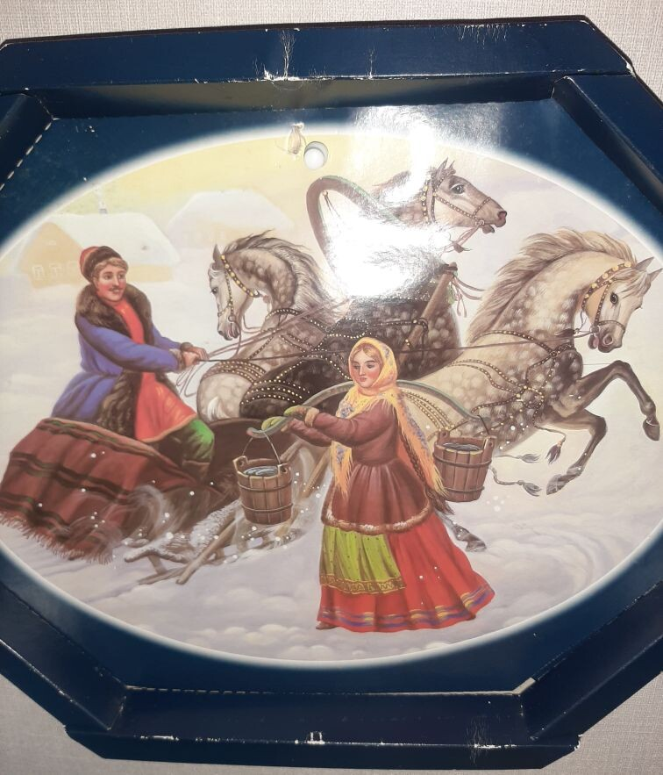
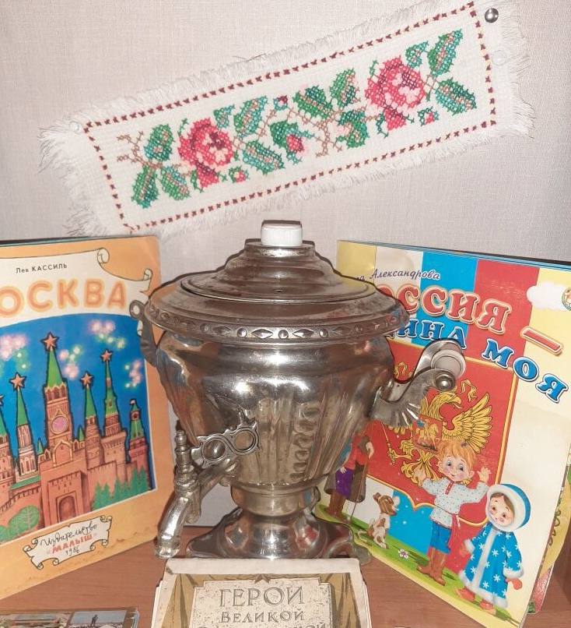
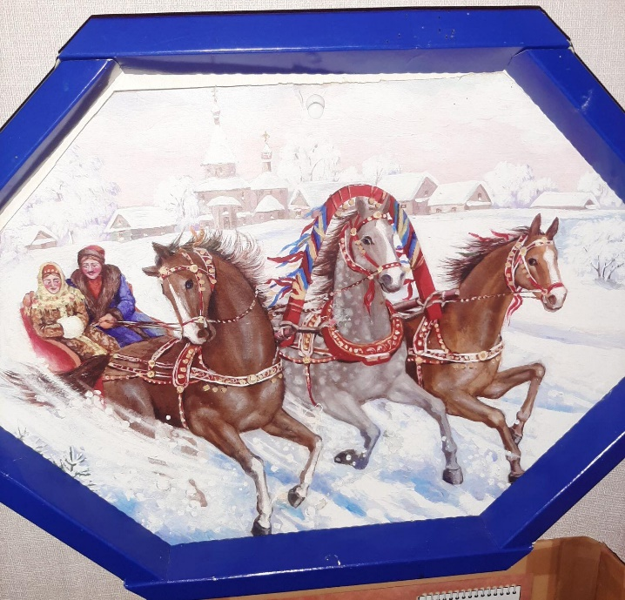
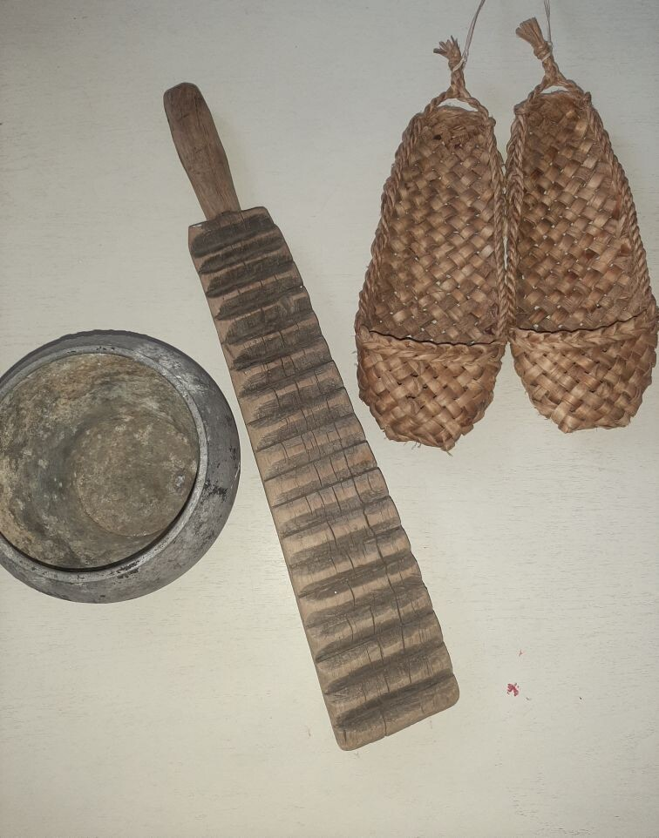
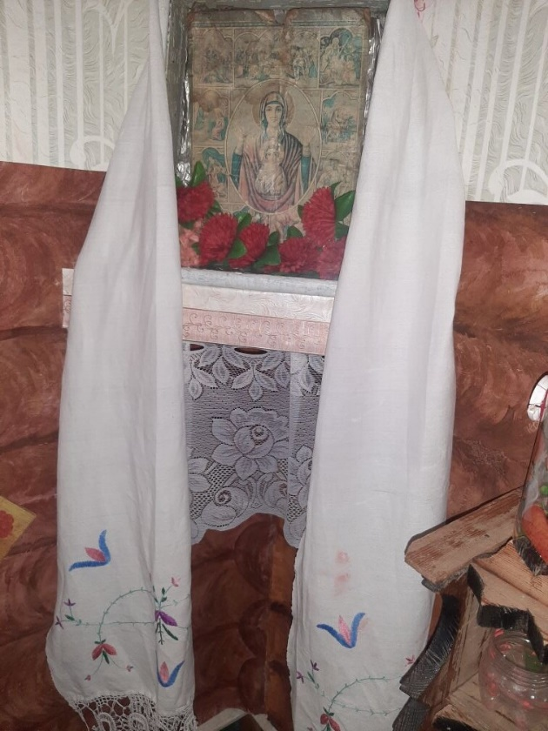
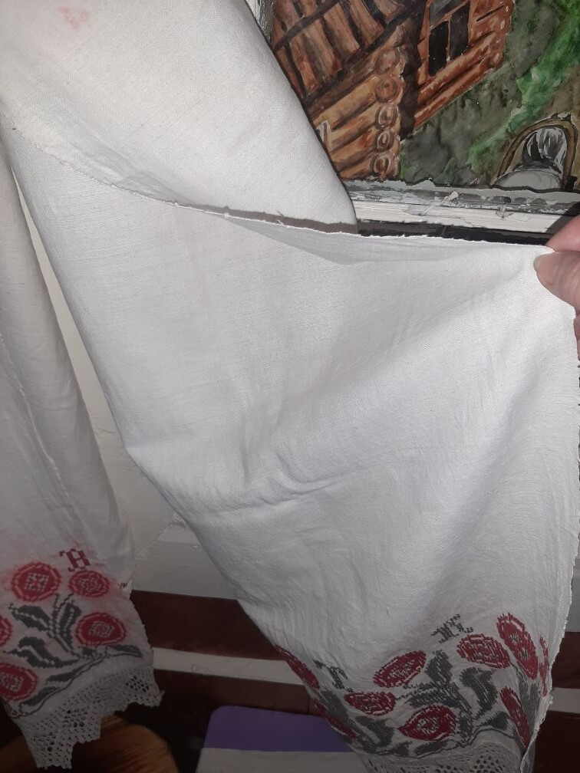
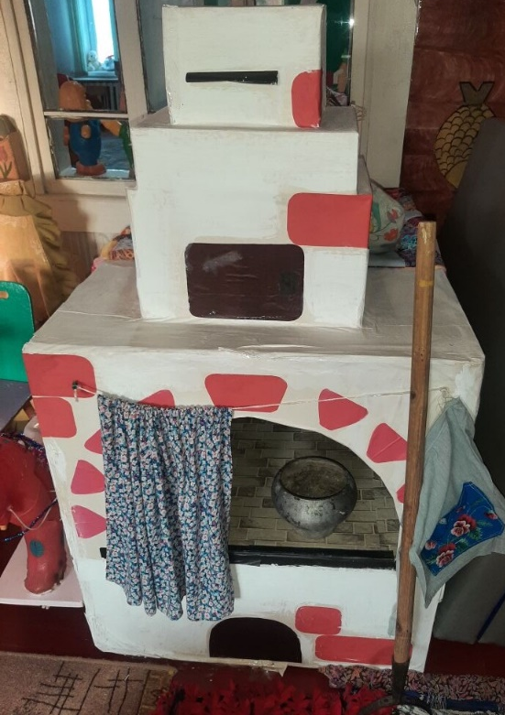

Slide 11
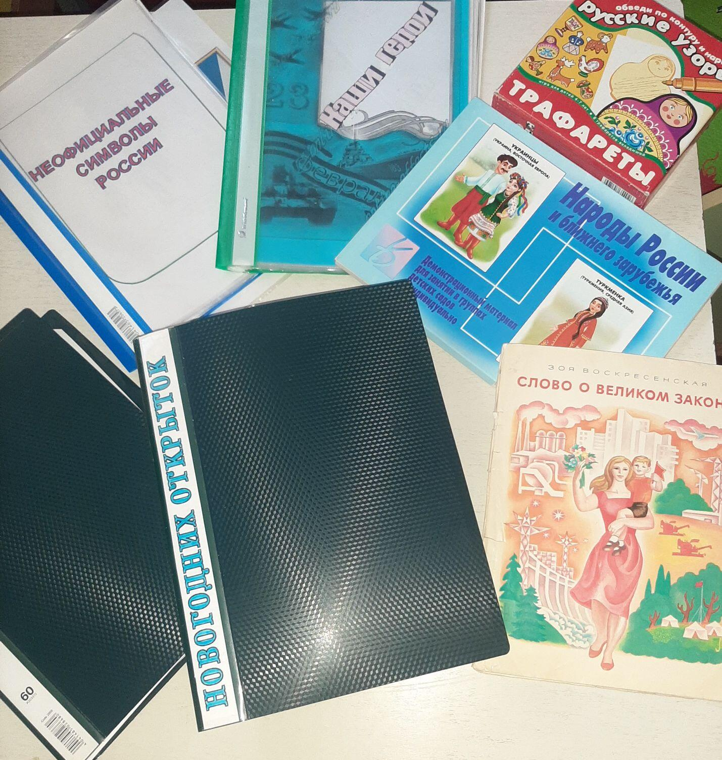
«Наша Родина - Россия»:
Любовь к Родине начинается с любви к своей малой Родине, месту где родился человек. В этом раздели предоставлены фотоматериалы, дидактические игры, настольные игры, например «Собери ФЛАГ. ГЕРБ», пособия о стране.

Slide 12
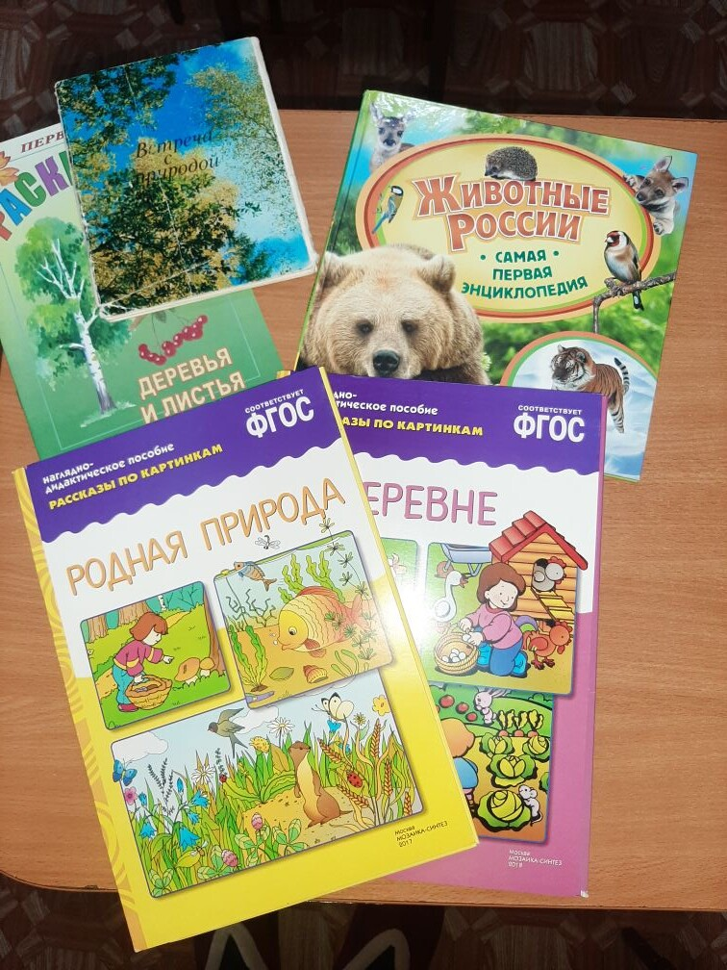
«Природа родного края»:
Одно из проявлений патриотизма – любовь и бережное отношение к природе родного края. Здесь предоставлены энциклопедии, справочный материал о животных родного края. Игры «Лото. Родного края», «Времена года» и др.

Slide 13
НЕОФИЦИАЛЬНЫЕ СИВОЛЫ РОССИИ
НАРОДНЫЕ ПРОМЫСЛЫ

Slide 14
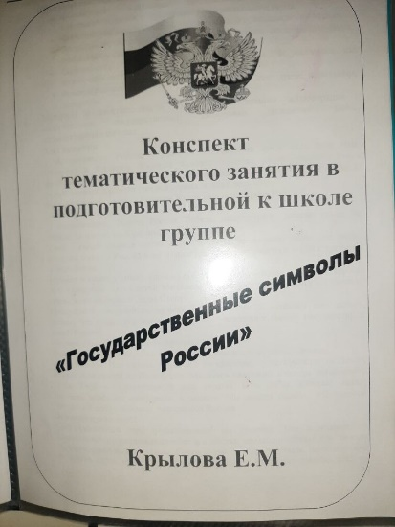
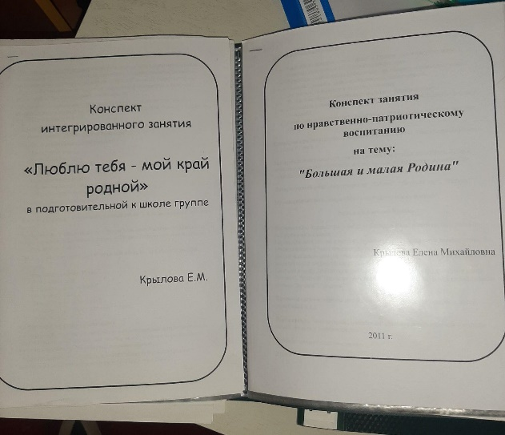
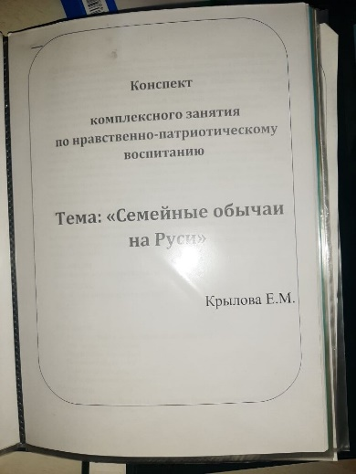
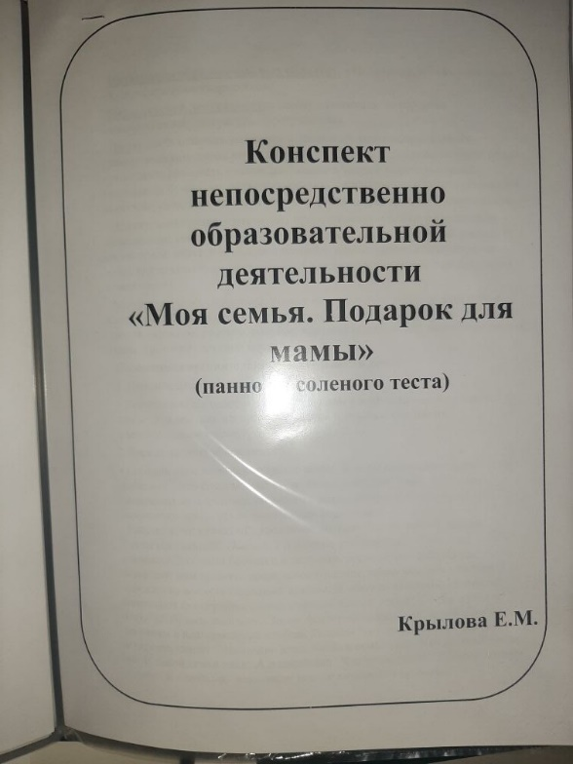
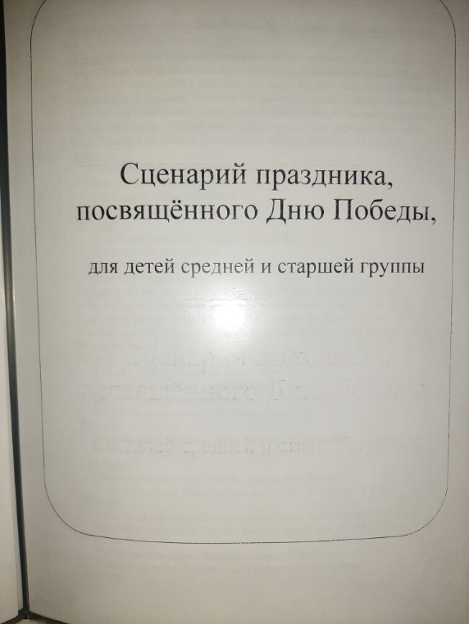
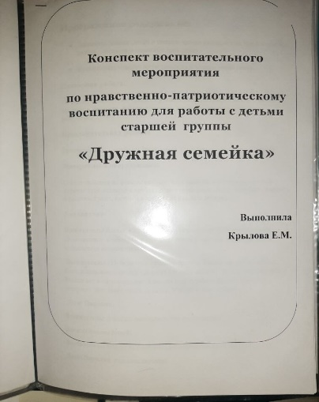

Slide 15
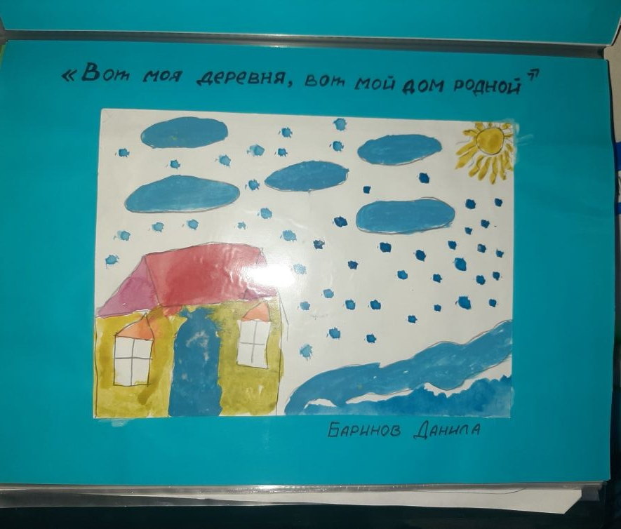
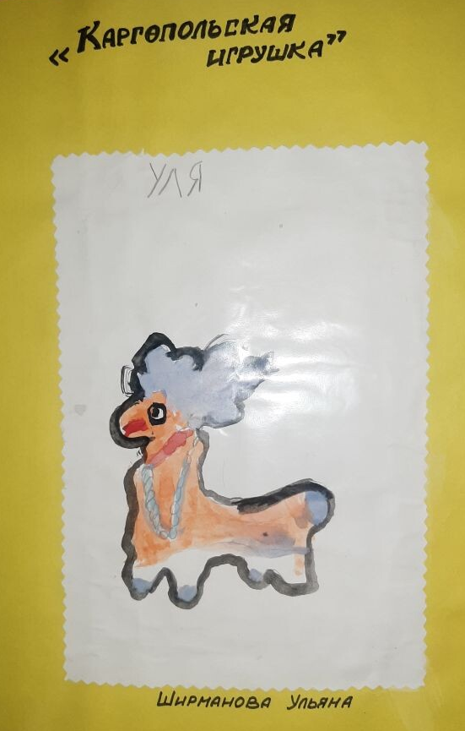
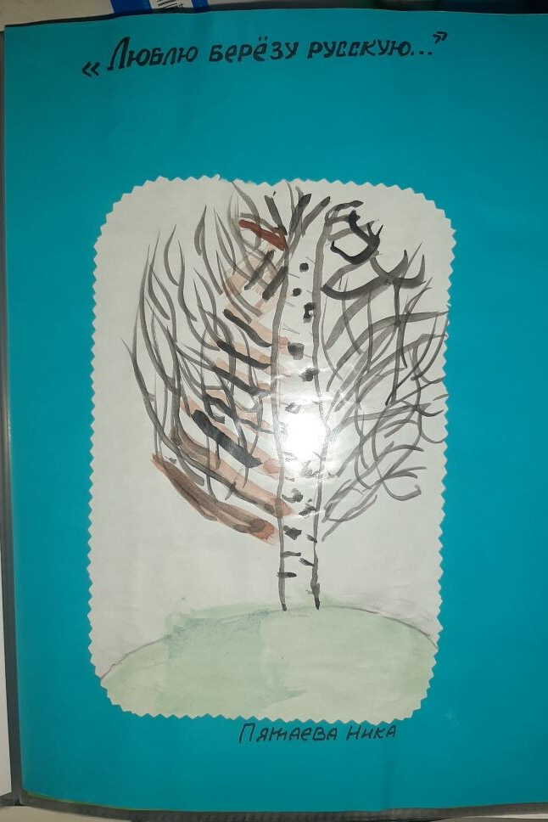
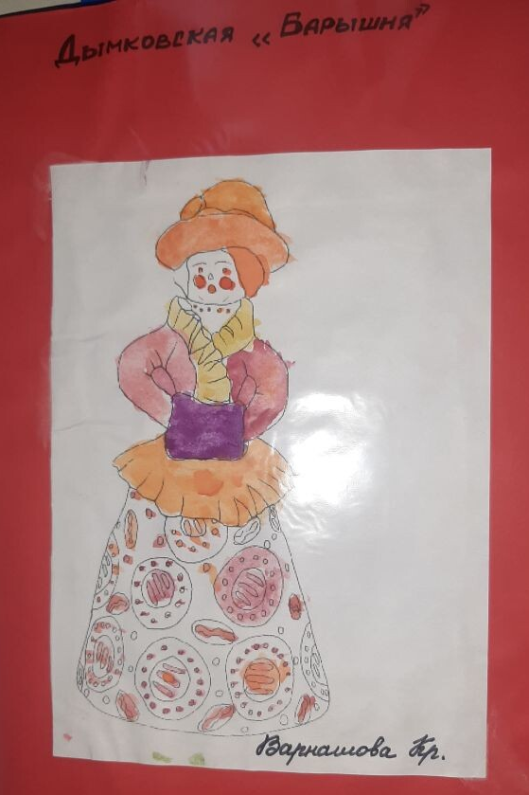
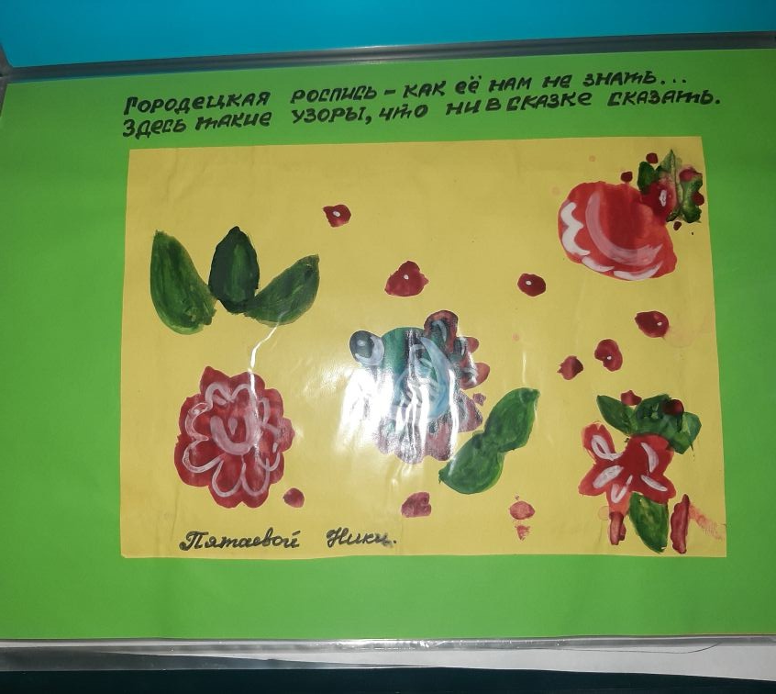
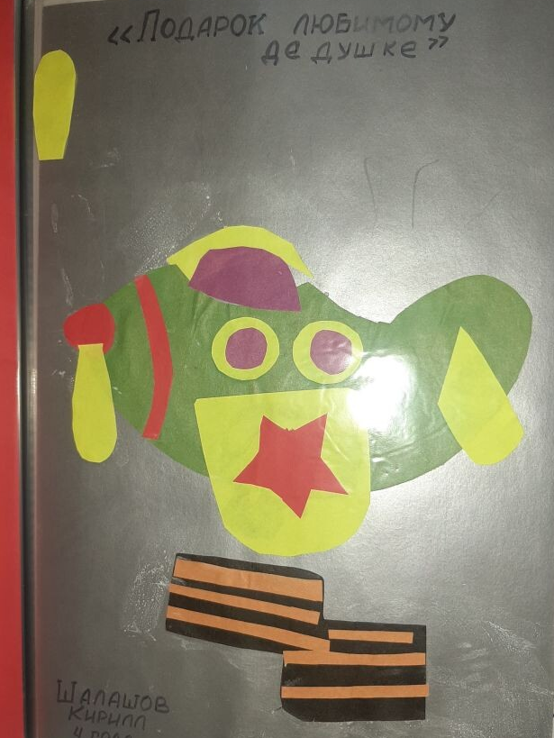

Slide 16
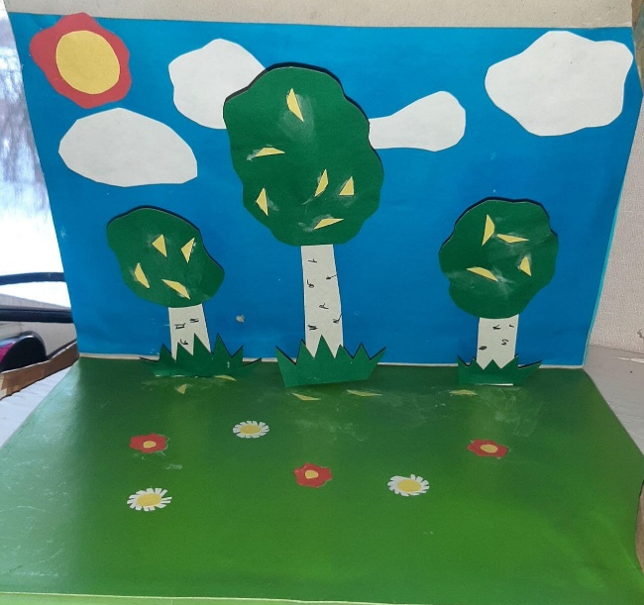
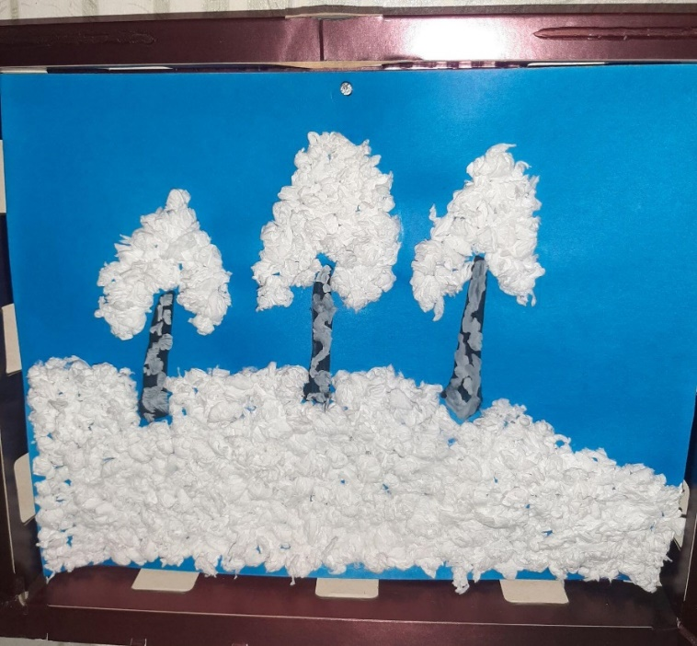
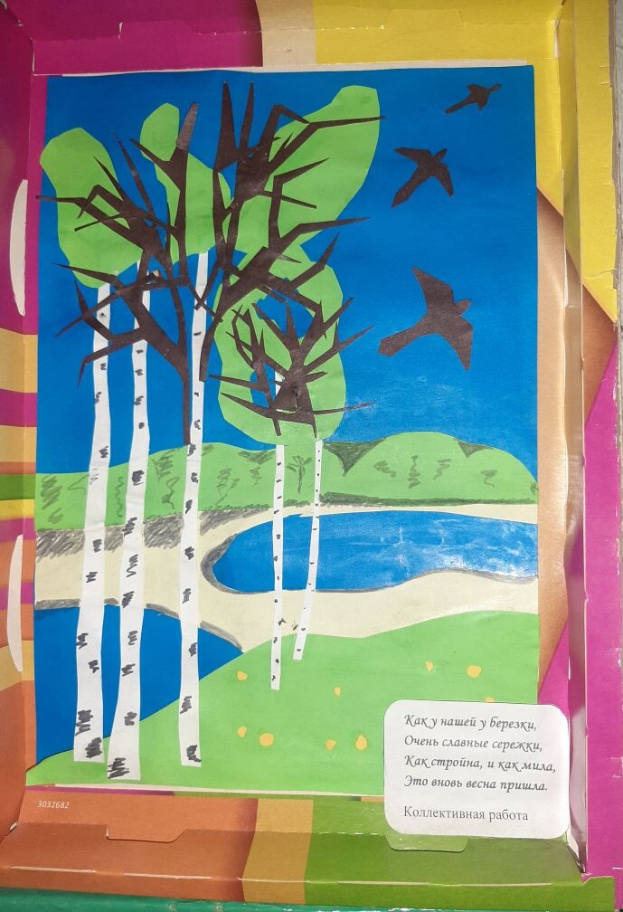
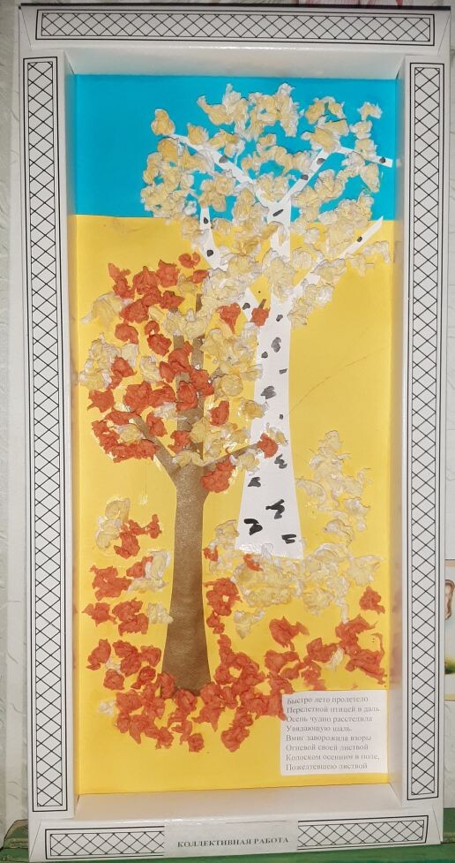
Берёза
автор: Александр Глотин
Тобой нельзя не любоваться,
В любое время хороша.
Нам потому берёзы снятся,
Что наша в них живёт душа.
Ты всех пленила красотою,
Неброской, трепетной, родной.
Такой особой белизною,
Незамутнённостью такой.
Тебя мы в сердце уносили,
И в чужедальней стороне
Была ты символом России,
Свечой, не гаснущей в окне.

Slide 18
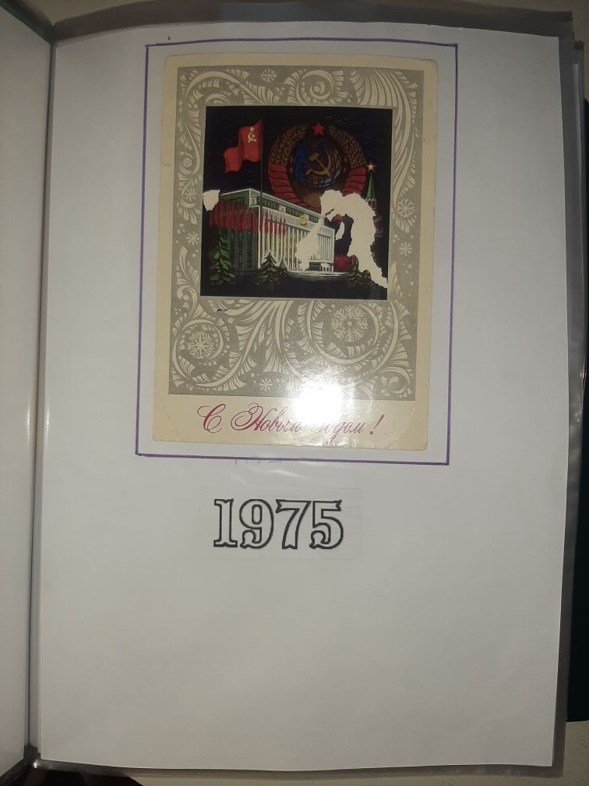
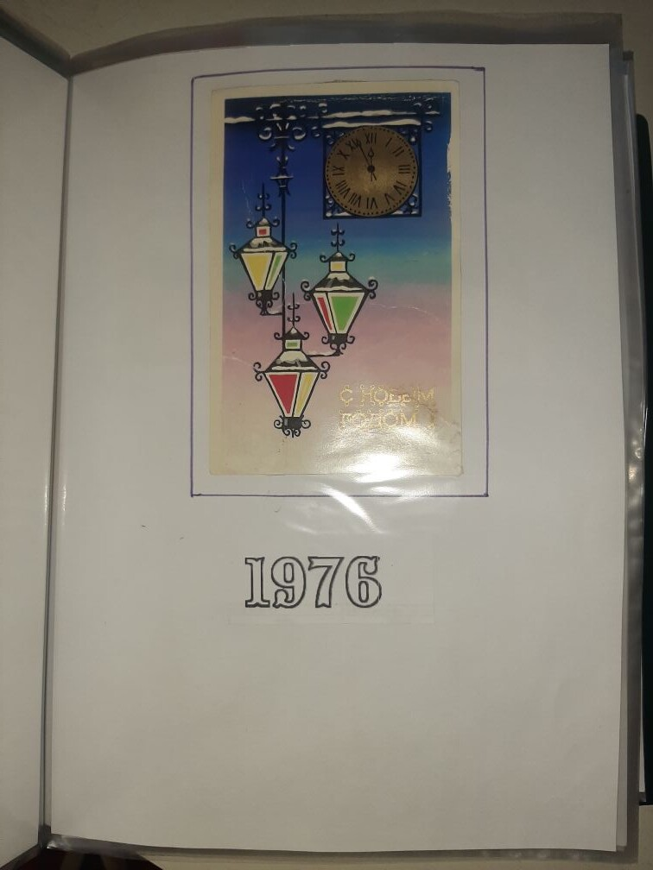
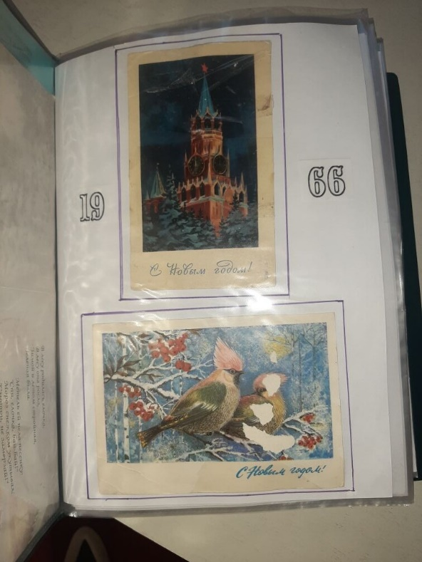
Коллекция новогодних открыток

